Slide 1
意見の対立を解消する コンフリクト・マネジメント
エデュテーメント・パートナーズ
秋満 直人

Slide 2
1. コンフリクトとは？

Slide 3
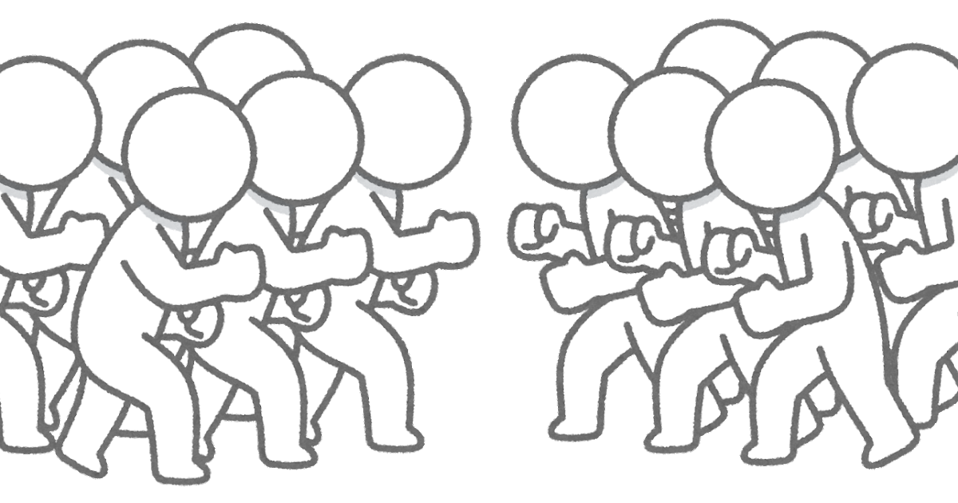
コンフリクトとは？
コンフリクト（conflict）＝意見の対立や衝突
仕事に限らずあらゆる場面でコンフリクトは発生している

Slide 4
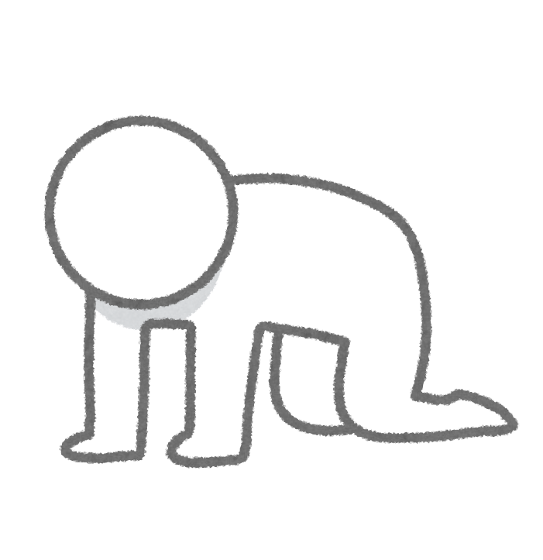
自分の中でのコンフリクト
仕事しなきゃ
寝ていたい
「葛藤」

Slide 5
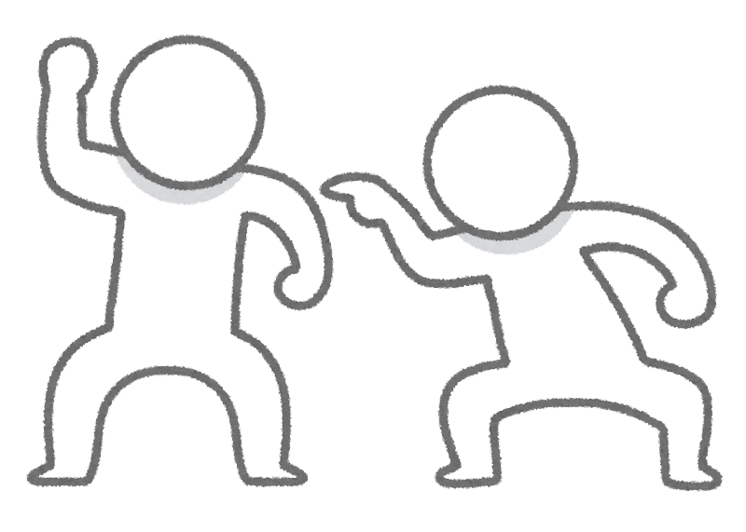
個人間でのコンフリクト
A案を
採用したい！
B案を
採用したい！
他にも「夫vs妻」「上司vs部下」の間も

Slide 6
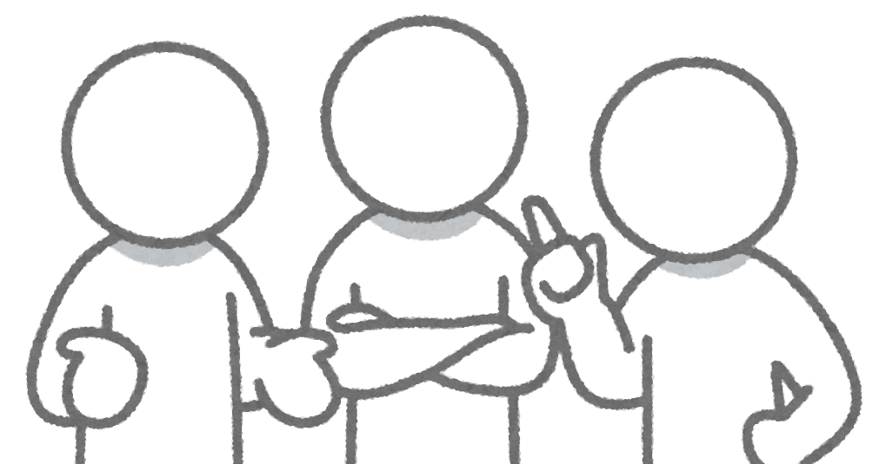
集団内でのコンフリクト
品質に影響する!
コストを下げろ!
他にも「親たちvs子供たち」「経営者vs労働者」「正職員vs非正規職員」「部門vs部門」など

Slide 7
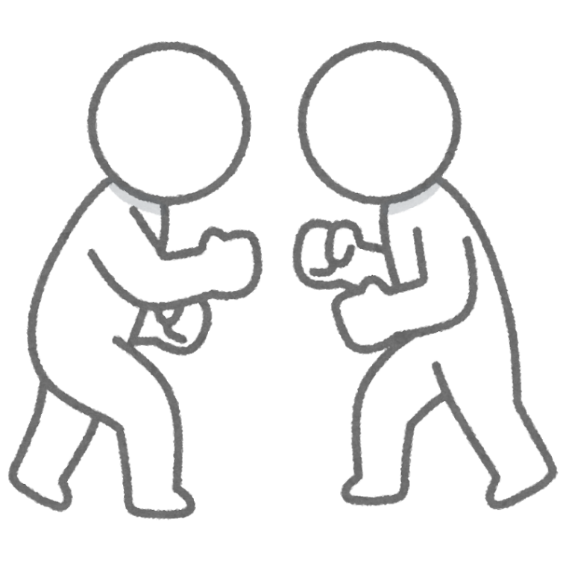
集団間でのコンフリクト
この価格で
お願いしたい
この価格では
ムリ
他にも「自治体vs住民」「政党vs政党」
「国家vs国家」など

Slide 8
介護業界におけるコンフリクト
同僚・他部門
ケア方針・仕事に関する
考え方の違い
コンフリクトなんて
なければいいのに…。
上司・部下
立場の違いによる
意見の違い
利用者・家族
ニーズとサービスの折り合いの違い

Slide 9
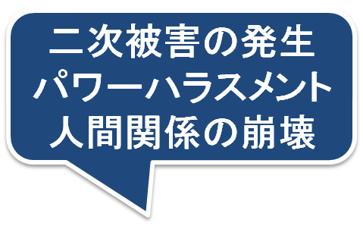
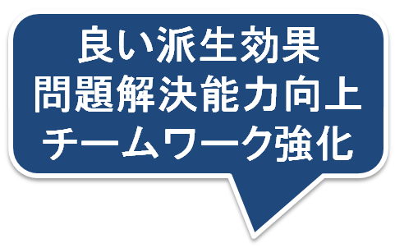
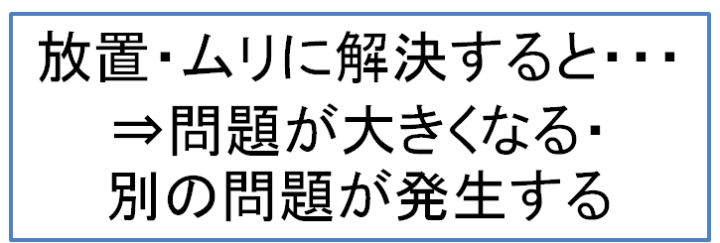
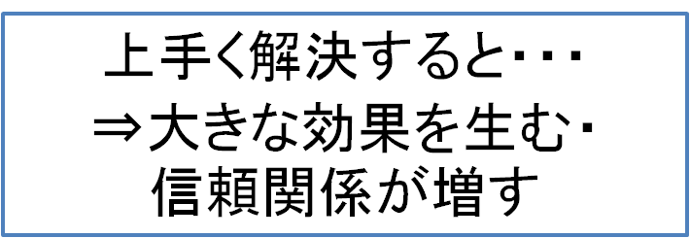
コンフリクトの意義
コンフリクトの通過により、
関係者全員にとってハッピーな結果を
もたらす可能性がある

Slide 10
コンフリクトの種類
感情的な対立
価値観の対立
要求の対立

Slide 11
2. 感情的な対立の解消

Slide 12
コンフリクトの種類
感情的な対立
価値観の対立
要求の対立

Slide 13
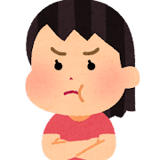
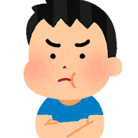
感情的対立とは
人間である以上、必ず付きまとうものが「感情」
どんな重要な関係でも激しい敵対関係が
生まれることがある

Slide 14
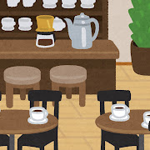
感情面への対応
Q: 友人と喫茶店に行ったときにコーヒーをこぼしてしまい、友人の服を汚してしまった。どちらの行動が好ましいだろうか？
A: 「ごめんなさい、でもクリーニングすれば落ちるわね、はい、クリーニング代」（と言ってお金を渡す）
B: 「わあ、ごめん、ごめん、大丈夫？ すいません、おしぼりください！ ごめんね、本当にごめんね」
出典参照：工藤アリサ（2005）「クレーム対応の超技術」こう書房

Slide 15
「感情優先の原則」
感情的要素：「コーヒーをかけられて不愉快だ」
実質的要素：「汚れた服をどうしよう」
感情的要素の例
→怒り・不信・自己防衛意識・軽蔑・恨み・恐怖・拒絶反応など
感情が強ければ「感情的な側面から先に対処する」ほうが、実質的な問題に前向きに取り組めるようになる。

Slide 16
利用者・家族との間で感情的対立が生まれる原因
Q: 以下の対応の問題点は？
①この方法で治らなかったというのは聞いたことがないですねぇ。
②そのご依頼の件につきましては、既に施設長にことわりました。
③あぁ、お風呂にはもうすぐお呼びいたしますよ。
④Aさん、おはようございます。今朝は顔色が良くないですね。

Slide 17
基本的な対立解消法
敬意を持って相手に接する・・・態度・姿勢・表情
相手の立場を理解するまで傾聴する・・・積極的傾聴
自分の意見、要望、感情などを述べる・・・アサーション（さわやかな自己主張）

Slide 18

相手の心の火を消す11の対応
①批判屋
②説教オヤジ
③見下し
④肩透かし
⑤自慢屋
⑥比較
⑦安易な励まし
⑧脅し屋
⑨感情的（逆ギレ）
⑩詰問
⑪決め付け

Slide 19
積極的傾聴が必要な理由
「聴く」＝受容と共感を相手にもたらす
受容＝相手のメッセージをそのまま受け止めること
共感＝相手のメッセージにある気持ち・価値観を理解すること
受容と共感により、相手に安心感と信頼感を与える
人間は「何を言うか」という話の中身より信頼できる「誰が言うか」で決まる
コンフリクトを解消する上で、相手から安心感・信頼感を勝ち取る必要がある

Slide 20
積極的傾聴の技術
相手と視線を合わせる
相手への関心を示す
うなずく
相手に安心感を与える
あいづちを打つ
相手が話しやすくなる・テンポがうまれる
復唱する
安心感を与え、関係をつなぐ

Slide 21
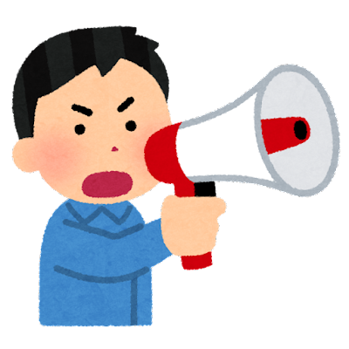
自己主張の難しさ
あなたは間違ってます
こうすべきです
それが常識です
これしかできません

Slide 22
アサーション
アサーション→「さわやかな自己主張」、相手も自分も大切にした自己表現
 | 自分 | 相手 | 特徴
のび太
ジャイアン
しずか
×
○
自己主張が弱い
受身的（パッシブ）
○
×
傾聴が弱い
攻撃的（アグレッシブ）
○
○
Win-Win
積極的（アサーティブ）

Slide 23

アサーティブな対応
あなたは間違ってます
間違っている可能性もあるのではないでしょうか
こうすべきです
それが常識です
私はこう思いますが、
あなたはどう考えますか
これしかできません
〇〇はありませんが、
△△ならできます

Slide 24
価値観の対立の要因
価値観の違いの背景→育ってきた環境・受けてきた教育、経験の違いから生じる
同僚・他部門
安全第一 vs 快適第一
職種・職務の違いから生じる
上司・部下
効率 vs 効果
職位・責任範囲の違いから生じる
利用者・家族
個別性 vs 契約
情報格差から生じる

Slide 25
価値観の対立の解消
①相互の価値観において共通する部分を作り出す
②相互に尊重をし、あえてその違いに触れない
①について相互のコミュニケーションを通じて、
・職種や職位といった立場が違えど、「同じ事業所の職員」「同じ福祉に携わる者」と考えることでそれぞれの価値観を乗り越える
・家族とでは「同じ利用者を支援したい者」として共通の価値観を形成する
・・・ただし解決しないこともあるので、その場合は②を

Slide 26
3. 価値観の対立の解消

Slide 27
コンフリクトの種類
感情的な対立
価値観の対立
要求の対立

Slide 28
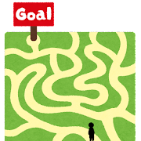
価値観の対立とは
「あるべき姿」「目指すべき状態」のズレによって引き起こされる対立
価値観の対立は感情的な対立より
激しく解決が難しいことがある

Slide 29
価値観の対立の要因
価値観の違いの背景→育ってきた環境・受けてきた教育、経験の違いから生じる
同僚・他部門
安全第一 vs 快適第一
職種・職務の違いから生じる
上司・部下
効率 vs 効果
職位・責任範囲の違いから生じる
利用者・家族
個別性 vs 契約
情報格差から生じる

Slide 30
価値観の対立の解消
①相互の価値観において共通する部分を作り出す
②相互に尊重をし、あえてその違いに触れない
①について相互のコミュニケーションを通じて、
・職種や職位といった立場が違えど、「同じ事業所の職員」「同じ福祉に携わる者」と考えることでそれぞれの価値観を乗り越える
・家族とでは「同じ利用者を支援したい者」として共通の価値観を形成する
・・・ただし解決しないこともあるので、その場合は②を

Slide 31
4. 要求の対立の解消

Slide 32
コンフリクトの種類
感情的な対立
価値観の対立
要求の対立

Slide 33
要求の対立とは
感情的・価値観の対立が解消しても、残る実質的な問題が様々な要求を巡るもの
対利用者・家族との要求の対立例
各種法律・制度上の制約・制限
医療的・安全処置上の制約・制限
リスク管理など施設内ルール上の制約・制限
ハード（建物・設備・器具）、ソフト（業務プロセス・業務標準）上の制約・制限
福祉サービス提供サイドの公平性・効率性と利用者サイドの個別性・効果性の相互のニーズ相反
福祉職員と利用者の情報認識（特に体調面について）のギャップ

Slide 34
①各種法律・制度上の制約・制限
庭の草むしりを
お願い
介護保険外に
なります
コンプライアンスの観点から、
受容と共感しながら丁寧なお断りが必要

Slide 35
②医療的・安全処置上の制約・制限
一人で散歩を
したい
リスクが大きい ので無理です
訴訟リスクの問題もあり、基本的には
①同様、お断りをする必要がある

Slide 36
③リスク管理など施設内ルール上の制約・制限
夜間に
来室したい
規則なので
ダメです
事情の確認も含め、本当に対応できないか どうかを検討することが必要

Slide 37
④ハード（建物・設備・器具）、ソフト（業務プロセス・業務標準）上の制約・制限
こんなレクが
したい
設備も知識の ある職員も いません
ハードの増設・購入、ソフトの変更が
可能ならば対応も検討する

Slide 38
⑤福祉サービス提供サイドの公平性・効率性と利用者サイドの個別性・効果性の 相互のニーズ相反
私だけに
ずっと対応して
他の利用者との
公平性が
保てません
「個別対応」は理想だが、現時点で物理的に
対応不可能ならば断るしかない

Slide 39
⑥福祉職員と利用者の情報認識 （特に体調面について）のギャップ
今日は
寝ていたい
リハをしないと
①・②の対応と同じだが、代替案を考えてみることも必要

Slide 40
5. 要求の対立の解決戦略

Slide 41
国境ゲーム
2人1組のペアを作ってください。あなた方2人の間には国境線があると想像してください。国境線の内側はそれぞれの領土です。課題は「2分以内に対面する相手を自分の領土に入れること」です。さあ、どうしますか？

Slide 42
二重関心モデルによる解決戦略
高 自分の主張 (利益） 低
Win-Lose
Win-Win
強制
協調
妥協
Lose-Lose
Lose-Win
回避
服従
低 相手の主張 （利益） 高

Slide 43
国境ゲームに見る コンフリクトの解決戦略
解決戦略 | 行動例
回避
強制
服従
妥協
協調
時間切れ
Lose-Lose
Win-Lose
相手をむりやり引っ張り込む
相手の言いなりになる
お互いに国境線を間に挟む
Win-Win
お互いに相手の領土に入る

Slide 44
回避戦略
問題が些細なとき
差し迫った、より重要な問題があるとき
相手方と対立することで起こる問題の方が、協調的な問題解決の結果より深刻であると考えられるとき
一度、冷却期間を置くことが必要なとき
情報収集が必要なとき
相手に任せた方がよりよい解決になると判断したとき

Slide 45
強制戦略
問題が些細なとき
緊急事態と判断できるとき
即断が望まれるとき
重要な問題であるが、周囲からの支持が得られそうにない場合
組織の発展にとって、非常に重要な問題で、自分の考えが正しいと判断した場合
主張の強い部下を押さえる必要があるとき
相手側によってなされた決定が自分にとって不本意なもので、負担のかかるものであろうとき
経験の浅い部下が技術的な決定をしようとしているとき
自分が競合しないことによって、得をしようとする人たちがいると判断した場合
問題が自分にとって重要なとき

Slide 46
服従戦略
自分が間違っていると思うとき
自分より相手側にとって、その問題が重要であると思われるとき
相手方から引き換えとして何かの将来的な見返りを考えて、今はあきらめようと考えているとき
将来への社会的信用のために、問題を今顕在化させないほうがいいと判断したとき
人間関係の維持をより重要なことと思っているとき
失敗から学ぶことで、部下が成長すると思われるとき

Slide 47
妥協戦略
双方のゴールが相容れないとき
当事者双方の力が同等であるとき
コンセンサス（意見の一致）が得られないとき
結果は重要であるが、これ以上主張し続けることに伴う労力や混乱が見合うものではないと判断した場合
協調的/強制的ストラテジーが失敗した後に使うとき
複雑な問題で、一時的な解決が必要なとき
時間的な制約の中で、臨機応変な解決が求められている場合

Slide 48
協調戦略
問題が複雑なとき
学ぶことが目的のとき
よりよい解決策を得るためにアイデアの統合が望まれるとき
異なった人々の見解を取り入れることが目的の場合
問題解決案の実行に成功するには相手側からのコミットメントが求められる場合
問題解決するための時間があるとき
当事者の一方だけでは問題が解決されないとき
問題解決をするために、双方の当事者が所有するリソース（資源）が必要なとき
様々な主張をまとめ上げることで、関係者の責任感を高めることが目的の場合
人間関係を阻害するような感情を克服することが目的の場合

Slide 49
6. 協調的アプローチ

Slide 50

レモンをめぐる話
ある日、私はレモンを10個買いに行きました。店に残っていたレモンはちょうど10個。そこへもう1人、「レモンをください。どうしても10個必要なんです！」という人が現れました。そこで取っ組み合いのケンカになり、2人はボコボコ、レモンもグチャグチャ。結局どちらもレモンは買えずじまい。
どうすれば良かったでしょうか？

Slide 51
前提条件を整理する
何に使うの？
今でないとダメなの？
ここで買わないとダメなの？
レモンでないとダメなの？
材料でないとダメなの？
お互いの情報交換で、理解できる範囲が広がると解決策が生まれてくる

Slide 52
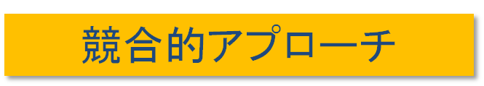

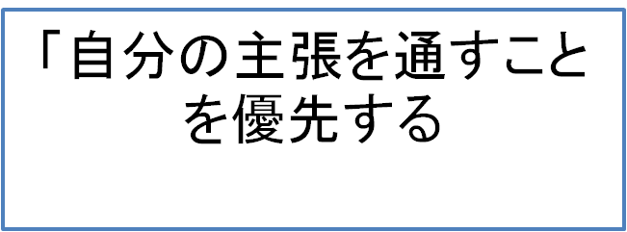
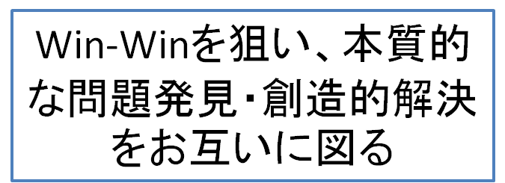
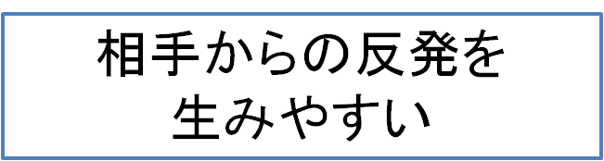

協調的アプローチ

Slide 53
協調的アプローチのための価値観
意見や見解の不一致は人間解釈の異なりから生じる
人間は生まれながらにして平等な権利を持ち、それは相互に尊重されるべきである
人間関係は思いやりに基づく相互関係、相互作用である
人間は共同体に属しているが、より大きな共同体の一員である意識を持つ必要がある。すると対立者もまた自分と同じ大きな共同体の一員でいることがわかる
コンフリクト解決は暴力的方法（身体、物理、精神的）で行われるべきではない
出典：M.ドイッチ「紛争解決の心理学」

Slide 54
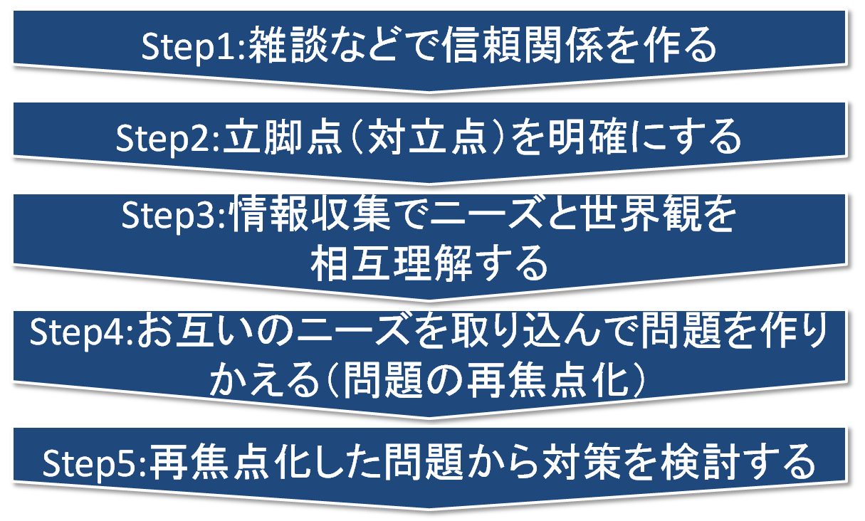
協調的アプローチのステップ

Slide 55
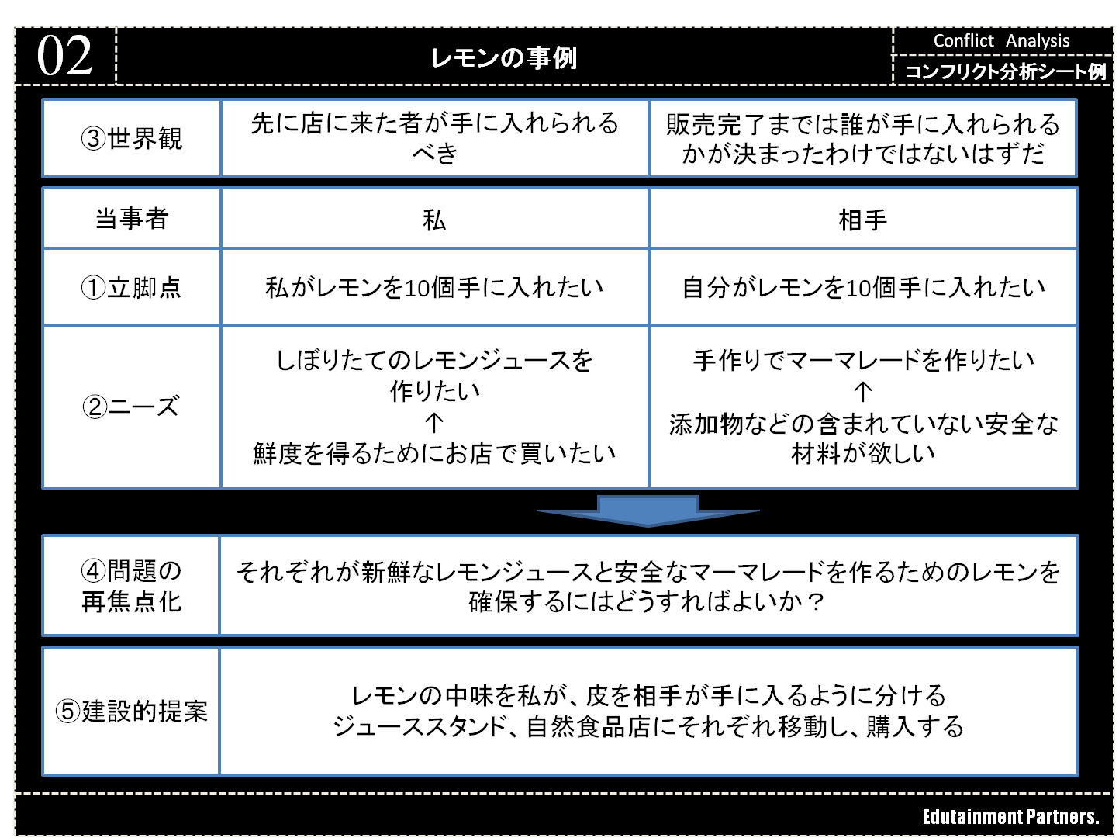

Slide 56
Step1:雑談などで信頼関係を作る
●関係性の構築＝相互の傾聴により、話をしやすい関係性を作る
Step2:立脚点を明確にする
●立脚点＝双方の意見が対立する点
「〜したい・したくない」「〜してほしい・してほしくない」

Slide 57
Step3:情報収集でニーズと世界観を 相互理解する
●ニーズ＝コンフリクトが起こったときの、その人の立脚点の根拠や背景
「〜したい・したくない」「〜してほしい・してほしくない」
●世界観＝その人の「考え方」「価値観」、その人にとっての常識
「〜すべきだ・すべきでない」「〜するのが当然・常識だ」

Slide 58
Step4:お互いのニーズを取り込んで 問題を作り変える（問題の再焦点化）
●問題の再焦点化＝お互いの立脚点とニーズが明確になったところで、ニーズに焦点を当てて問題をとらえなおすこと
「Aが～する（Aのニーズ）ことができ、かつBが～する（Bのニーズ）ことができるようにするにはどうしたらよいか」

Slide 59
Step5:再焦点化した問題から対策を検討する
●建設的提案＝再焦点化された問題を解決するために、前向きにアイデア（「どうすれば～できるか」）を出すこと

Slide 60
BATNA（代替案の検討）
Win-Winの問題解決を目指しても合意しない場合に用意しておくのがBATNA（Best Alternative to a Negotiation Agreement，代替案）
1. 交渉が決裂した場合の一連の対応策をリストアップする
2. そのリストの中から見込みのあるアイデアを選び、 改良を加えて現実的に可能な案をいくつか創出する
3. その中で最良と思われる案を暫定的に選ぶ
4. こうしてできたBATNAを相手側から提示された今までに一番いいと思われる申し出と比べてみる

Slide 61
7. 事例研究

Slide 62

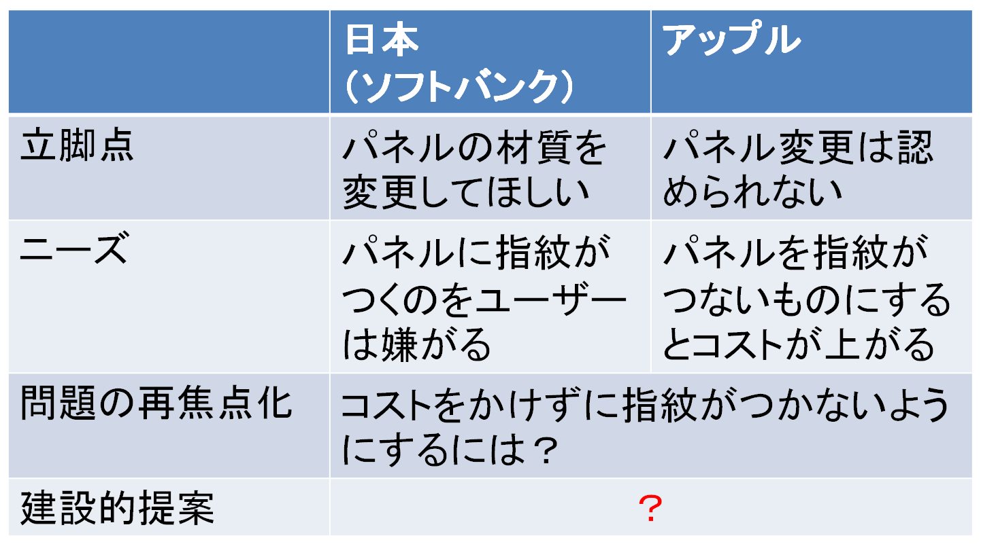
iPhone日本発売の事例

Slide 63
ケース分析： スタッフ増員を巡るコンフリクト
ある訪問介護事業所では、最近クレームや時間変更の電話の問い合わせが増えて困っている。今の人員ではとても対応しきれず、ご利用者を待たせることが多くなってしまった。事態を重く見た事業所の管理者は、大本の法人本部の事務部にかけあって事業所の電話対応のための職員3人の増員をお願いした。ところが事務部では「トップから人件費の削減をうるさく言われているのに、儲けにならない職員を増やすなんてとんでもない。仕事の効率を上げれば、もっとたくさんの電話に対応できるはずだ」と要請をにべもなく断った。
「3人がダメなら1人でも」と事業所管理者は食らいついたものの、事務部は「事業所の収益が上がれば検討する」とそのギャップは埋まりそうになかった。

Slide 64
02
Conflict Analysis
訪問介護事業所の事例
コンフリクト分析シート
③世界観
当事者
訪問介護事業所の責任者
社福法人の事務担当責任者
①立脚点
②ニーズ
④問題の
再焦点化
⑤建設的提案
Edutainment Partners.

Slide 65
立脚点

Slide 66
ニーズ・世界観

Slide 67
問題の再焦点化

Slide 68
建設的提案

Slide 69
03
Conflict Analysis
訪問介護事業所の事例＜解答例＞
コンフリクト分析シート
③世界観
利用者への対応が第一、コストは第二
事務所は利用者窓口の最前線
コストを上げる前に自助努力が先
事務所はあくまでコストセンター
当事者
訪問介護事業所の責任者
社福法人の事務担当責任者
①立脚点
職員を3名増やしてほしい
人を増やさず、仕事の効率を上げて 対応してほしい
②ニーズ
・クレームや時間変更の電話問い合わせが多く、人手が足りない
・利用者を待たせたくない
↓
・職員の負担と貢献を理解してほしい
・トップから人件費の削減要請が強い
・できるだけ人件費を増やさず、効率を上げて対応してほしい
↓
・法人の経営状況を理解してほしい
④問題の
再焦点化
・利用者対応の遅れをなくし、極力コストを抑えるには？
・事務所の貢献度の把握とコスト管理を行うには？
⑤建設的提案
・電話問い合わせの初期対応を事務部門でしてもらうようにする
・自動電話応答システムを導入し、後でまとめて処理できるようにしておく
・そもそも遅延の原因となっているクレームや時間変更を減らす取り組みにお金 をかける
Edutainment Partners.

Slide 70
自身の事例について解決策が 見いだせない原因
①相手のニーズや世界観が把握できていない
②問題の再焦点化が片方のニーズに偏り過ぎている
③建設的提案のアイデアが出ない

